Slide 1
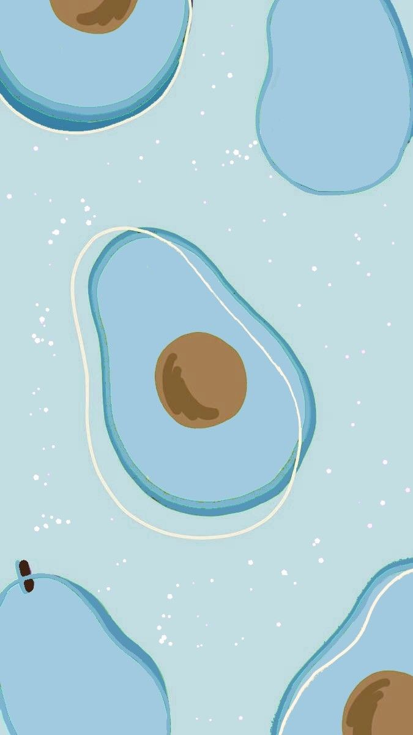
Crémes de sommeil
Nombre: Kate Castellanos Monroy
Maestra: María Romina Flores Peña
Materia: Desarrollo de Proyectos

Slide 2

Beneficios:
¿Qué son los químicos?
Los químicos estudian la composición de la materia y las propiedades que participan en su interacción, los productos resultantes, y la aplicación de éstas propiedades en la vida del hombre como tal.

Slide 3

¿Cómo perjudican o dañan los químicos en la piel?
Los efectos en la salud pueden consistir en irritación y corrosión, decoloración u oscurecimiento de la piel o cánceres de piel.

Slide 4

Beneficios:
-Productos naturales que ayudan a la piel
1- Romero
2- Lavanda
3- Miel

Slide 5

Palabras clave:
Romero
Miel
Lavanda
Crema facial
Hidrate
Piel
Saludable

Slide 6

Palabras clave:
El romero es una planta aromática conocida y utilizada desde antiguo como condimento y con fines medicinales.
La miel es un alimento nutritivo, saludable y natural producido por las abejas. Sus propiedades benéficos van más allá del uso como dulcificante, ya que es rico en sales minerales, enzimas, vitaminas, y proteínas que le donan propiedades nutritivas y organolépticas únicas.

Slide 7
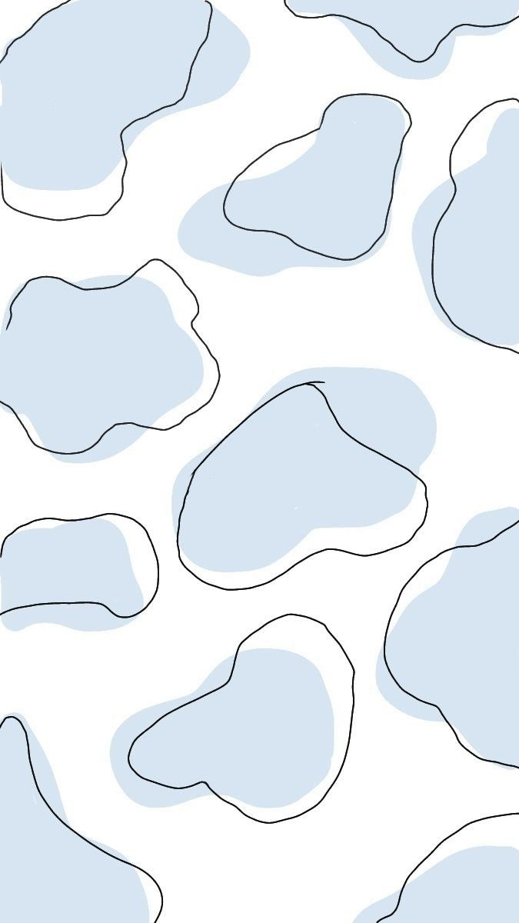
Palabras clave:
La lavanda, planta con hojas y flores aromáticas que pertenece a la familia menta.
La crema facial es una loción de textura cremosa cuya función principal es proporcionar agua a las células de la piel.
Hidratante: Consiste en reponer los líquidos corporales que perdemos a través del sudor, al exhalar aire y al eliminar residuos.

Slide 8

Palabras claves:
Es en órgano más grande del cuerpo. La piel y sus derivados ( cabello, uñas, y glándulas sebáceas y sudoríparas.
Saludable significa tener salud, y eso quiere decir, además de no estar enfermo, que tu cuerpo funciona bien y tú te sientes bien y puedes “funcionar” correctamente.

Slide 9

Antecedentes:
Elaboración de crema antiestrias a partir de productos naturales a escala de laboratorio.
APA: Cárdenas Vallejo, L., &. Rojas Gómez, L.M.(2007).Elaboración de crema antiestrias a partir de productos naturales a escala de laboratorio (Bachelor ‘s thesis, ingeniería de procesos).

Slide 10

Antecedentes:
Elaboración y control de calidad de una crema corporal hidratante a base de mucilagos y aromas naturales.
APA: Cevallos Mediana, M.V. (2013). Elaboración y control de calidad de una crema corporal hidratante a base de mucilagos y aromas naturales (Bachelor ‘s thesis, Escuela superior politécnica de Chimborazo.

Slide 11

Antecedentes:
Comercialización de cremas Naturales para la cara con diferentes usos, humectar, nutrir y rejuvenecer.
APA: Naranjo, C.P (2010). Comercialización de cremas Naturales para la cara con diferentes usos, humectar, nutrir y rejuvenecer (Bachelor ‘s thesis, Quito: Universidad Israel 2010).

Slide 12

Planteamiento del problema:
Cremas Naturales:
Actualmente hay un gran aumento sobre las cremas con químicos que causante enfermedades en la piel como picazón, sarpullido, infecciones de la piel entre otras, también puede afectar a nuestra piel como lo virus causan culebrilla, verrugas y herpes simples, los hongos causan pie de atleta e infecciones por cándida o parásitos incluyen piojos del cuerpo, de la cabeza y sarna.
El objetivo de este proyecto es disminuir el uso de cremas con químicos y usar más las cremas naturales.
¿Puede ser posible dejar el uso de cremas con químicos?

Slide 13

Justificación:
Actualmente hay una gran cantidad de personas con enfermedades en la piel, quiero profundizar más sobre lo que pueden causar las cremas con químicos y en lo que nos afecta.
Las posibilidades de este proyecto es conseguir mucha más información sobre lo que se puede llegar a lograr.

Slide 14

Objetivos:
Objetivo General:
Es que las demás personas puedan ternera una piel nutritiva y sana, como también ayudar a personas con problemas en la piel cómo el acné entre otras, también sería disminuir el uso de las cremas con químicos y aumentar el uso de cremas Naturales, además de disminuir la contaminación al medio ambiente.
Objetivos específicos:
Investigar en fuentes bibliográficas los beneficios de los productos e ingredientes principales.
Crear una metodología para su elaboración.
Comprobar su efectividad.
Crear etiquetado y embazado del producto.

Slide 15

Bibliografía
Apa: Cárdenas vallejo, L., & Rojas Gómez, L.M. (2007. Elaboración de crema anti estrías a partir de productos naturales a escala de elaboración (Bachelor ‘s tesis, ingeniería de procesos).
Apa: Cevallos Mediana, M.V. (2013). Elaboración y control de calidad de una crema corporal hidratante a base de mucilagos y aromas naturales (Bachelor ‘s tesis, Escuela superior politécnica de Chimborazo).
Apa: Naranjo, C.P. (2010). Comercialización de Cremas Naturales para la cara con diferentes usos, humectar, nutrir y rejuvenecer (Bachelor ‘ s tesis, Quito: Universidad Israel, (2010).

